Slide 1
Najznačajniji tehnički izumi kroz povijest

Slide 2
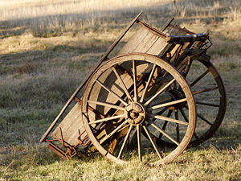
Kotač
Najvažniji izum u povijesti prijevoza bio je kotač.

Slide 3
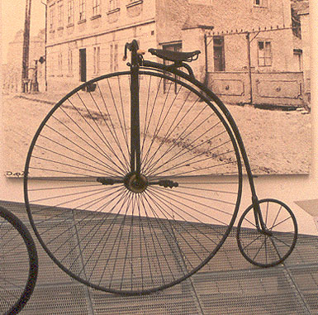
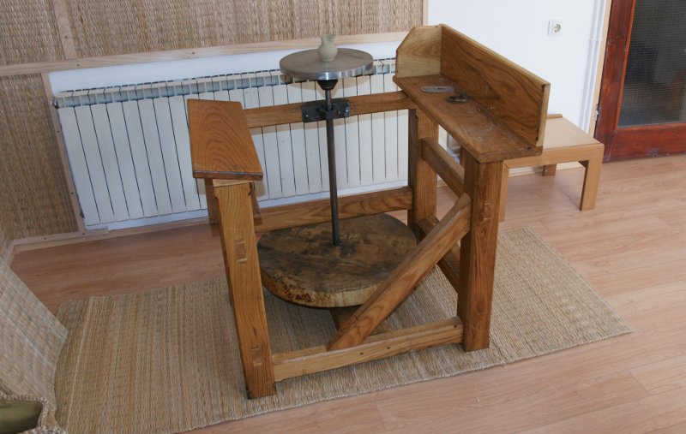
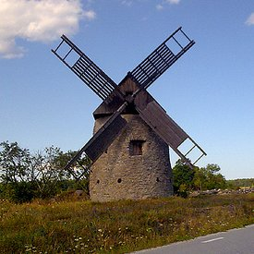
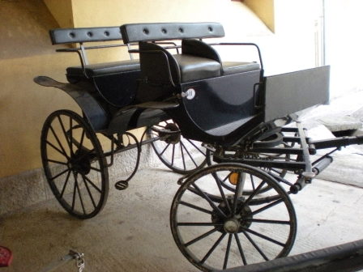
Izumom kotača dobili smo još…
Bicikl
Lončarsko kolo
Kočija
Vjetrenjača

Slide 4
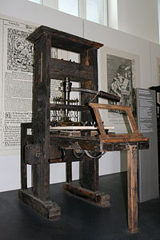
Tiskarski stroj
-Tiskarski stroj je naprava, koja se koristi za tiskanje.
Njegovim otkrićem, došlo je do velikog napretka u društvu. Zamijenio je dotadašnje pisanje knjiga rukom.
-Johannes Gutenberg smatra se prvim izumiteljem tiskarskog stroja 1440. god.

Slide 5
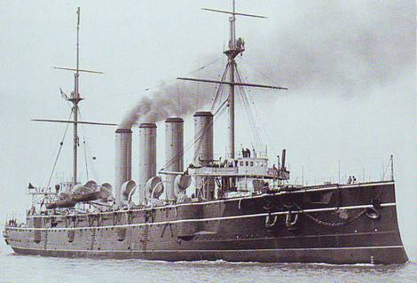
Parni stroj
Parobrod je brod pogonjen uz pomoć vodene pare. Vodena para se dobiva iz kotlova na kruta ili tekuća goriva. Pogon može biti s bočnim kotačima i lopaticama (prvotni oblik), propelerima ili turbinama.
Prvi parobrod koji je plovidbom donosio dobit je 1803 sagradio (a 1809. patentirao) Amerikanac Robert Fulton. Međutim, prvi parobrodi su nastali još i prije, potkraj 18. stoljeća.
Titanic je zasigurno najpoznatiji i u svoje vrijeme najveći parobrod na svijetu.

Slide 6
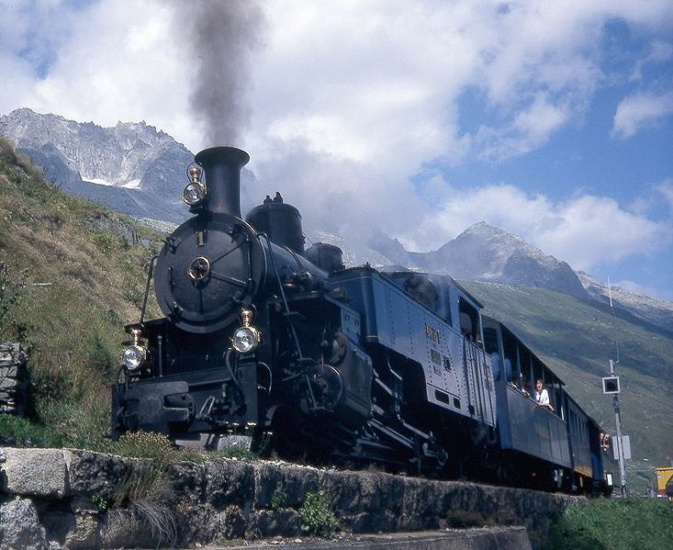
Parna lokomotiva
Parna lokomotiva je vrsta vučnog željezničkog vozila. Prvu parnu lokomotivu konstruirao je Richard Trevithick 1803 i više od jednog stoljeća bila je osnovno sredstvo vuče vlakova na željeznici.

Slide 7
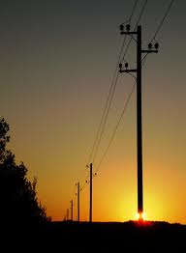
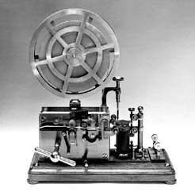
Munjovod
Telegraf
Amerikanac Samuel Morse izumio je 1837. Telegraf i posebnu abecedu nazvanu Morseova abeceda koja se sastojala od dugih i kratkih signala za prenošenje poruka na velike udaljenosti.
Amerikanac Benjamin Franklin izumio je 1752. Munjovod djelotvornu zaštitu objekata od udara groma.

Slide 8
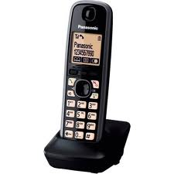
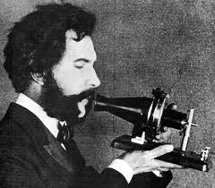
Telefon
-Alexandar Graham Bell izumio je prvi telefon.
Bežični telefon prvi izumio Terry Pool 1965g.

Slide 9
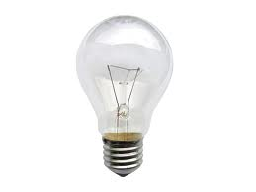
Električna energija
-U Sjedinjenim Američkim Državama otkriven je 1859. prvi izvor nafte. Od tada će nafta postupno postati najvažniji izvor pogonske energije u svijetu.
Električna žarulja
Godine 1879. američki izumielj Thomas Alva Edison načinio je prvu električnu žarulju.

Slide 10
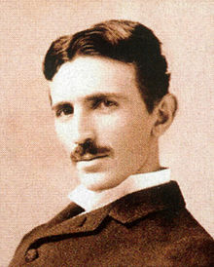
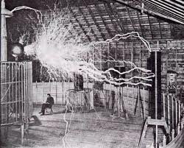
Izmjenična struja
U SAD-u je radio izumitelj Nikola Tesla. On je 1887. godine izumio motor na izmjeničnu struju. Taj je motor osnova današnje pogonske elektrotehnike. Teslin pronalazak višefaznih struja i transformatora koji stvaraju struju visokog napona omogućio je jeftino prenošenje električne energije na velike udeljenosti i njezinu masovnu primjenu.

Slide 11
Čelik
Engleski inženjer Sir Henry Bessemer 1856. godine pronašao je postupak za proizvodnju čelika iz rastaljenog sirovog željeza. Taj je pronalazak potaknuo razvoj teške industrije.
Motor s unutarnjim izgaranjem
-Njemački inženjer Nikolaus August Otto konstruirao je 1877. godine motor s unutarnjim sagorijevanjem.

Slide 12
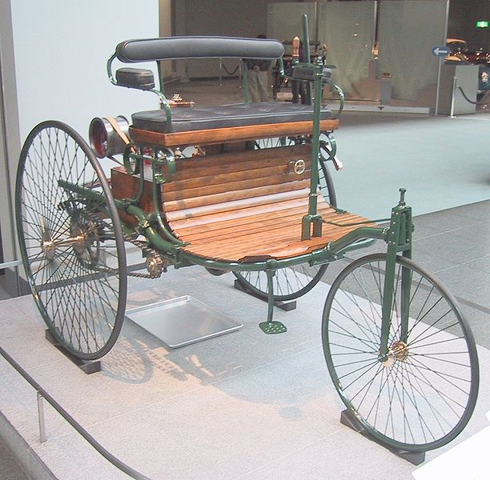
Prvi automobil
Karl Friedrich Benz (25, novembra, 1844. - 4. aprila, 1929.) je bio njemački inženjer automobila. Smatra se da je Benz jedan od izumitelja (zajedno sa savremenikom Gottlieb Daimlerom) benzinsko-pokretnih automobila.

Slide 13
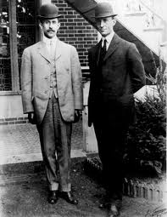
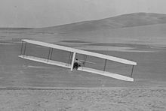
Braća Wright
Braća Wright su bili prvi ljudi koji su 17. prosinca 1903. godine uspjeli poletjeti sa svojim avionom Flyer I preletjevši 37 metara. Let je trajao samo 12 sekundi. Sljedeće dvije godine letjeli su u blizini Daytona 105 puta i tako prikupili nova iskustva. Brzo su odustali od ležeći položaja upravljanja i ugradili sjedište pored motora.

Slide 14
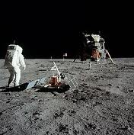
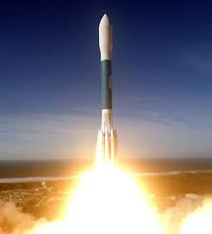
Raketa
1957. god. SSSR lansirao je prvu raketu u svemir
1969. god. čovjek prvi put kročio na mjesec.

Slide 15
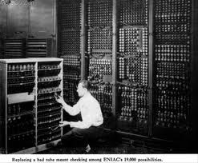
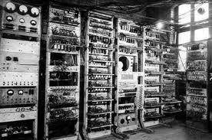
Prvo računalo
1946. god završen je ENIAC, prvo elektroničko računalo.

Slide 16
KRAJ
Tema: dostignuća tehnike.
Mentori: Valentina Miletović Anić, Vladimir Papić i Ivica Vojinović
Izradili: Adrian Marušić, Leonida C. Manojlovski, Nicole Perović i Dunja Celesta Cvar.

